Slide 1
Криворізька загальноосвітня школа І-ІІІ ступенів № 35
Творчо-пошукова робота учениці 7-Б класу
Стороженко Юлії Володимирівни
ЗАГАДКОВИЙ СВІТ ГЕОМЕТРИЧНИХ ІЛЮЗІЙ
Науковий керівник
ЛОСЬ НАТАЛІЯ МИКОЛАЇВНА

Slide 2
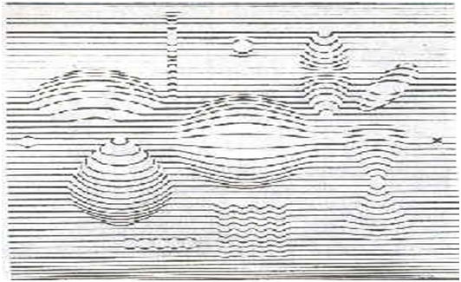
МЕТА РОБОТИ :
Систематизація знань з ілюзій, обгрунтування зорових ілюзій з точки зору геометрії

Slide 3
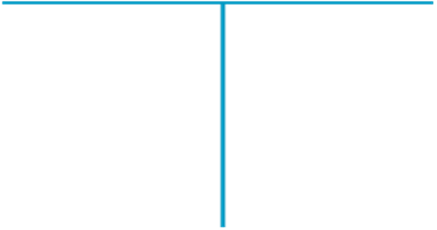

ВИДИ ГЕОМЕТРИЧНИХ ІЛЮЗІЙ
1.Вертикально-горизонтальна ілюзія
2.Ілюзія Франца Мюллера-Лайера

Slide 4
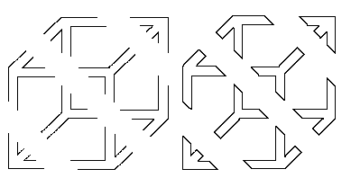
ВИДИ ГЕОМЕТРИЧНИХ ІЛЮЗІЙ
3. Ефект прагнення до центру
4. Ілюзія паралелограмів
В
С
А

Slide 5
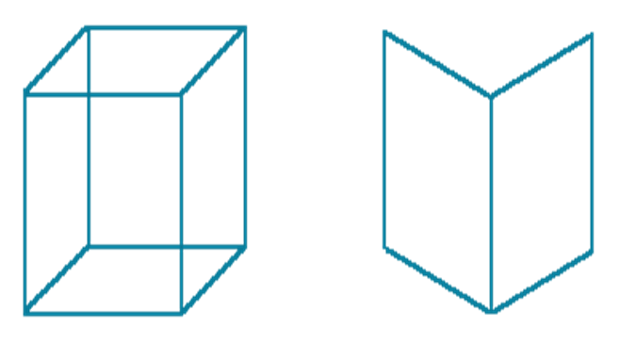
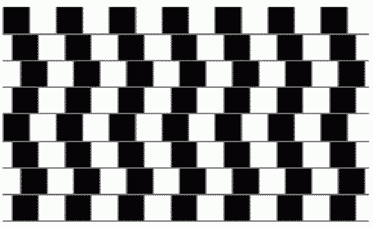
ВИДИ ГЕОМЕТРИЧНИХ ІЛЮЗІЙ
5.Ілюзія іншого гатунку
6. Горизонтальні прямі паралельні чи ні?

Slide 6
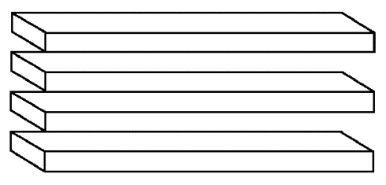
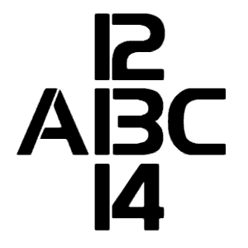
ВИДИ ГЕОМЕТРИЧНИХ ІЛЮЗІЙ
7. Неможливі плитки
8. Ефект перспективної готовності

Slide 7

ВИДИ ГЕОМЕТРИЧНИХ ІЛЮЗІЙ
9. Ілюзія Поггедорфа

Slide 8


ВИДИ ГЕОМЕТРИЧНИХ ІЛЮЗІЙ
10. … а куди ведуть ці дороги?

Slide 9
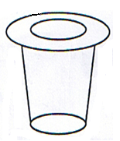
ВИДИ ГЕОМЕТРИЧНИХ ІЛЮЗІЙ
12. Ілюзія з відром. Чи рівні внутрішній круг на кришці і круг, що утворює дно?

Slide 10

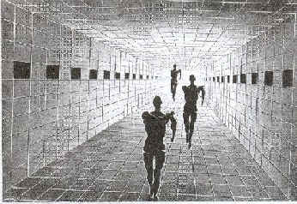
Приклади використання геометричних ілюзій художниками, архітекторами, модельєрами

Slide 11
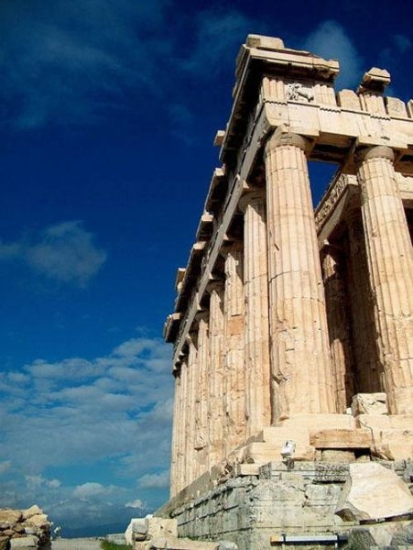
Приклади використання геометричних ілюзій художниками, архітекторами, модельєрами
Пафенон – головний храм афинського Акрополя

Slide 12
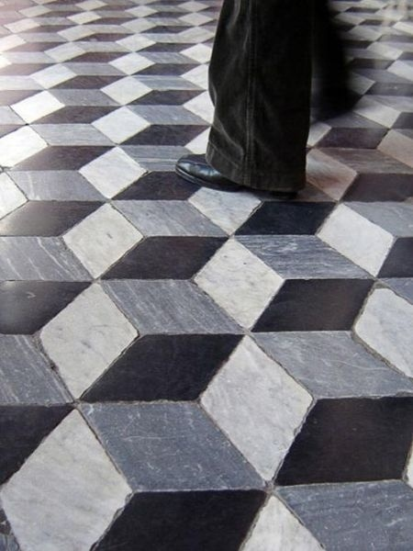
Приклади використання геометричних ілюзій художниками, архітекторами, модельєрами

Slide 13
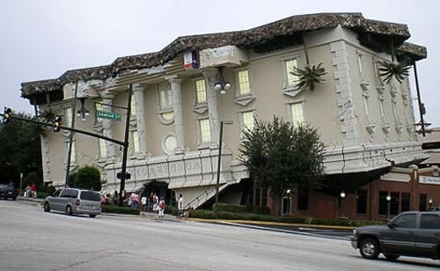
Приклади використання геометричних ілюзій художниками, архітекторами, модельєрами
Перевернутий з фундаменту на дах будинок

Slide 14
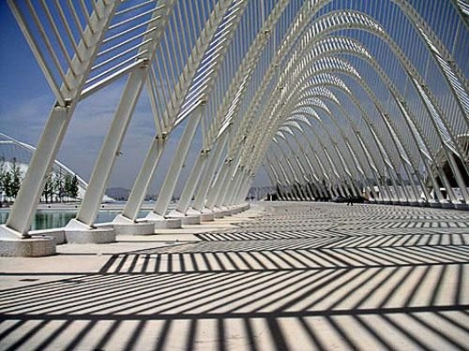
Приклади використання геометричних ілюзій художниками, архітекторами, модельєрами
Пішохідний міст, що був створений до Олімпіади - 2004

Slide 15
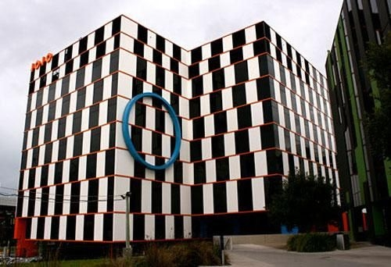
Приклади використання геометричних ілюзій художниками, архітекторами, модельєрами
Будинок у Мельбурні

Slide 16
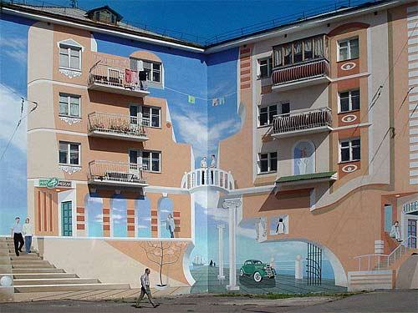
Архітектурні 3D-ілюзії

Slide 17
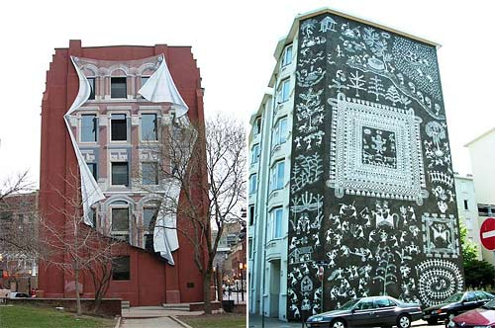
Архітектурні 3D-ілюзії

Slide 18
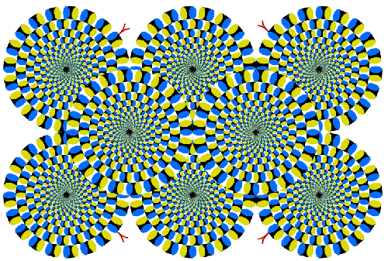
Оптична ілюзія – або як обдурити роззяву.

Slide 19
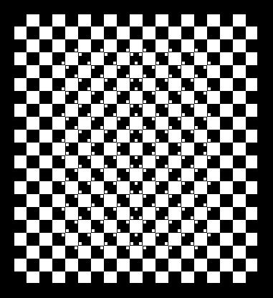
Оптична ілюзія – або як обдурити роззяву.

Slide 20
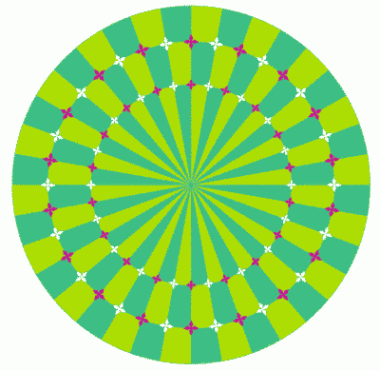
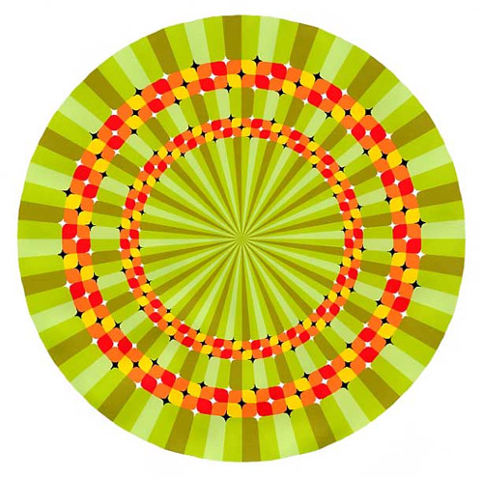
Дивлячись в центр не відриваючи очей наближаємося або віддаляємося.
.

Slide 21
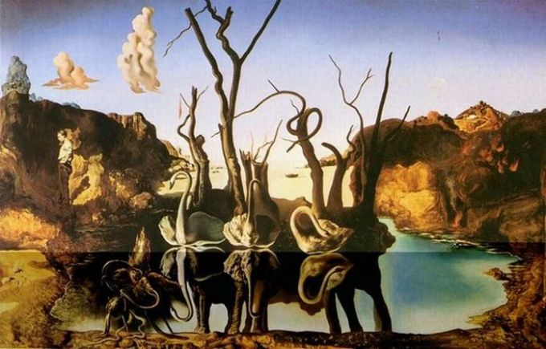
Ілюзії у творчості Сальвадора Далі
.

Slide 22
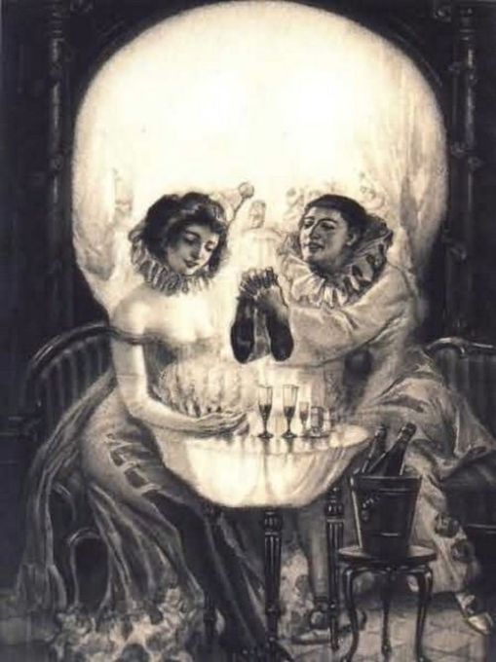
Ілюзії у творчості Сальвадора Далі
.

Slide 23
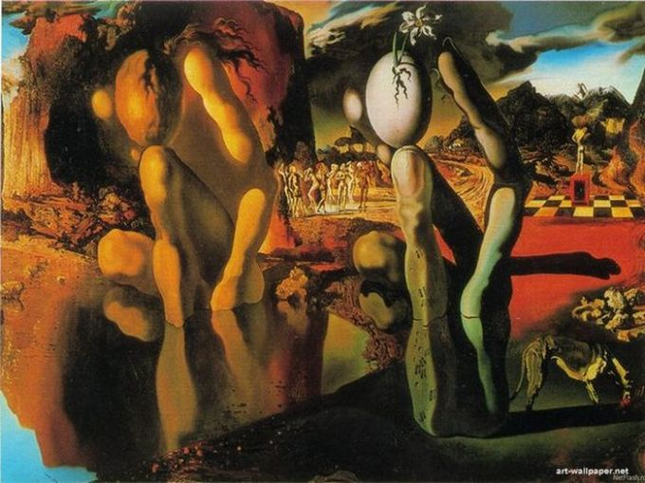
Ілюзії у творчості Сальвадора Далі
.

Slide 24
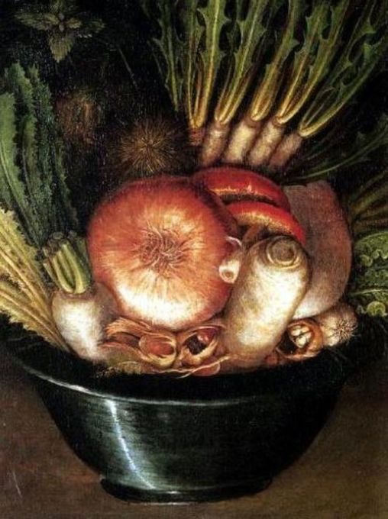
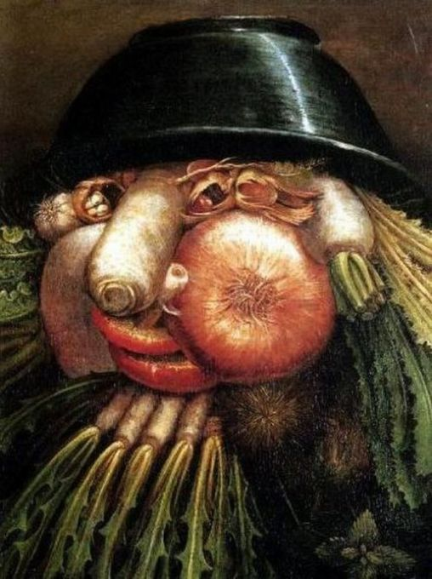
Ілюзії у творчості Сальвадора Далі
.

Slide 25
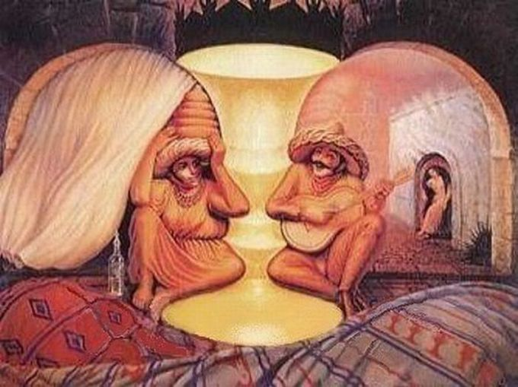
Ілюзії у творчості Сальвадора Далі
.

Slide 26
В И С Н О В К И :
існує взаємовплив в розвитку геометрії і живопису;
зорові ілюзії існують і їх можна пояснити за допомогою геометрії;
геометричні ілюзії використовуються людиною в повсякденному житті;
я зрозуміла, що геометричні ілюзії створюють багаті можливості для фотографів, художників, модельєрів.

Slide 27
ДЯКУЮ ЗА УВАГУ!

